Slide 1
ДЕТЯМ
О КОСМОСЕ

Slide 2
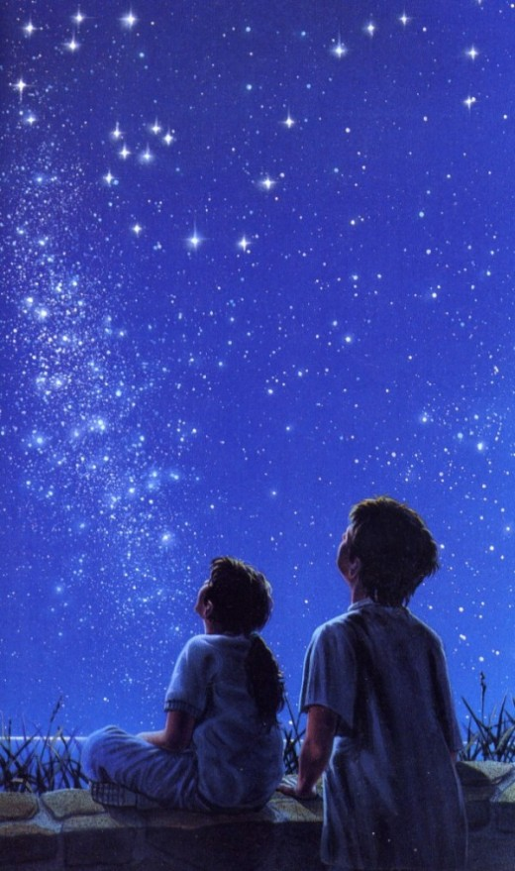
Давайте посмотрим в ночное небо! Там столько красивых звезд! Люди с самых давних времен любили смотреть на звезды, и им было очень интересно – какие же они на самом деле!

Slide 3
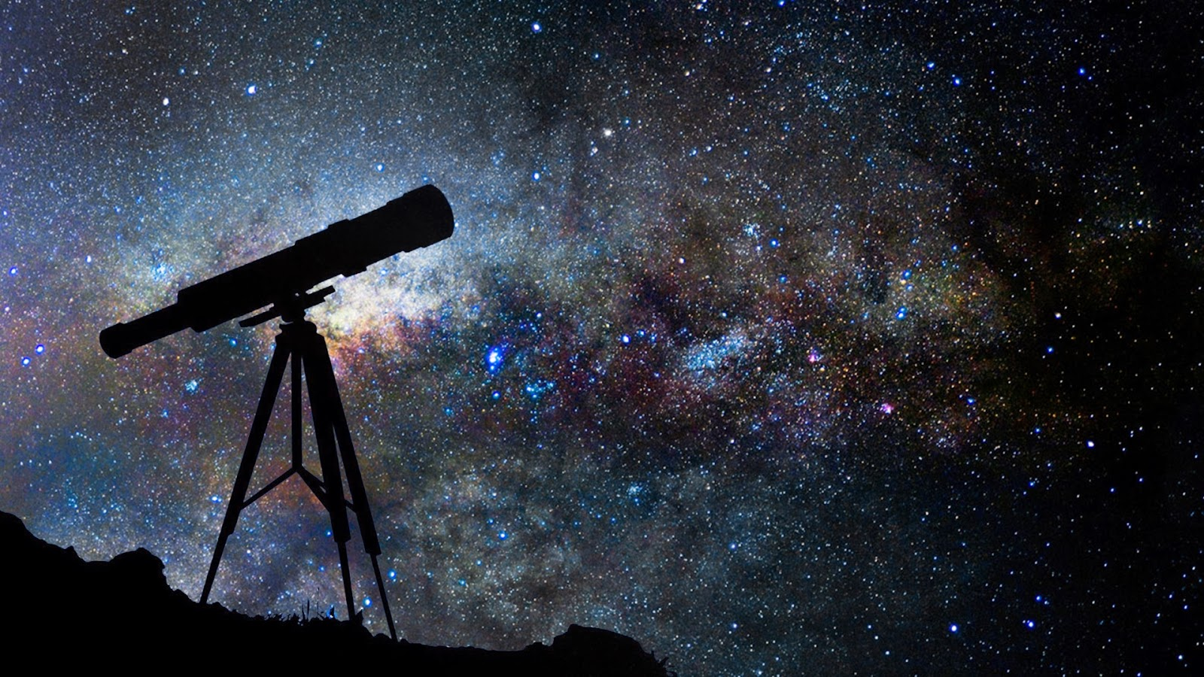
И вот однажды, смотрел человек на звездное небо и ему захотелось узнать, что же это за звезды и почему они такие яркие. Ученые придумали специальные приборы – телескопы, с помощью которых наблюдали за планетами.

Slide 4
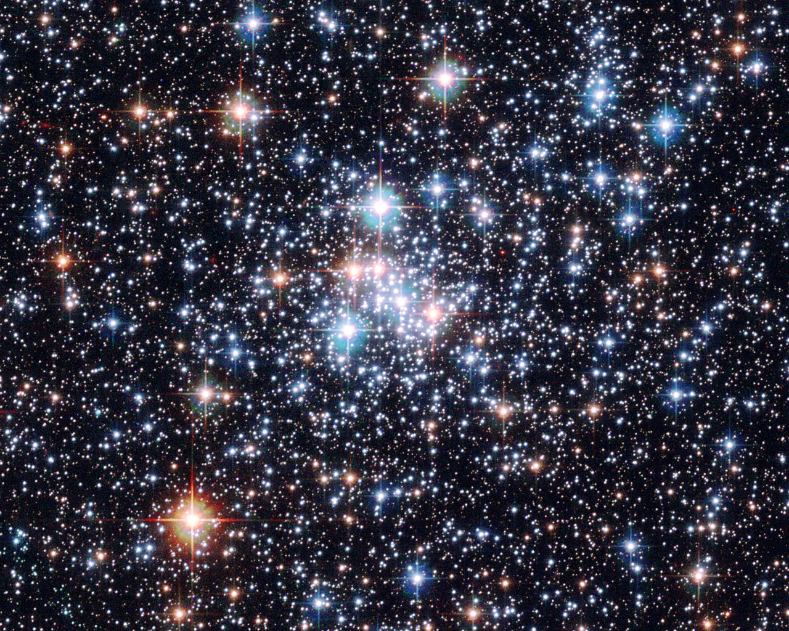
Небо над нашей головой усыпано множеством звезд. Они похожи на маленькие сверкающие точки и расположены далеко от Земли. На самом деле звезды очень большие.

Slide 5
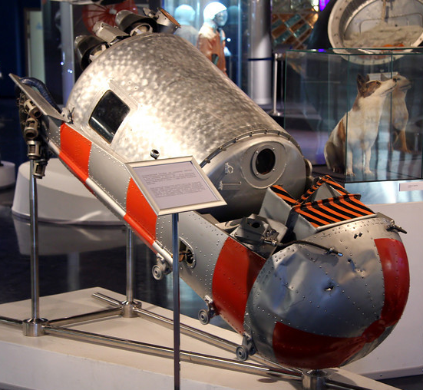
Но люди хотели знать, есть ли жизнь на других планетах. А чтобы это узнать, надо обязательно долететь до них. И вот ученые изобрели первый космический корабль - спутник, установили на нем приборы и запустили в космическое пространство.

Slide 6
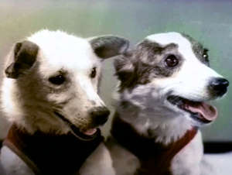
На борту первого спутника были две собаки – Белка и Стрелка. Они первыми покорили космос и удачно вернулись на Землю.

Slide 7
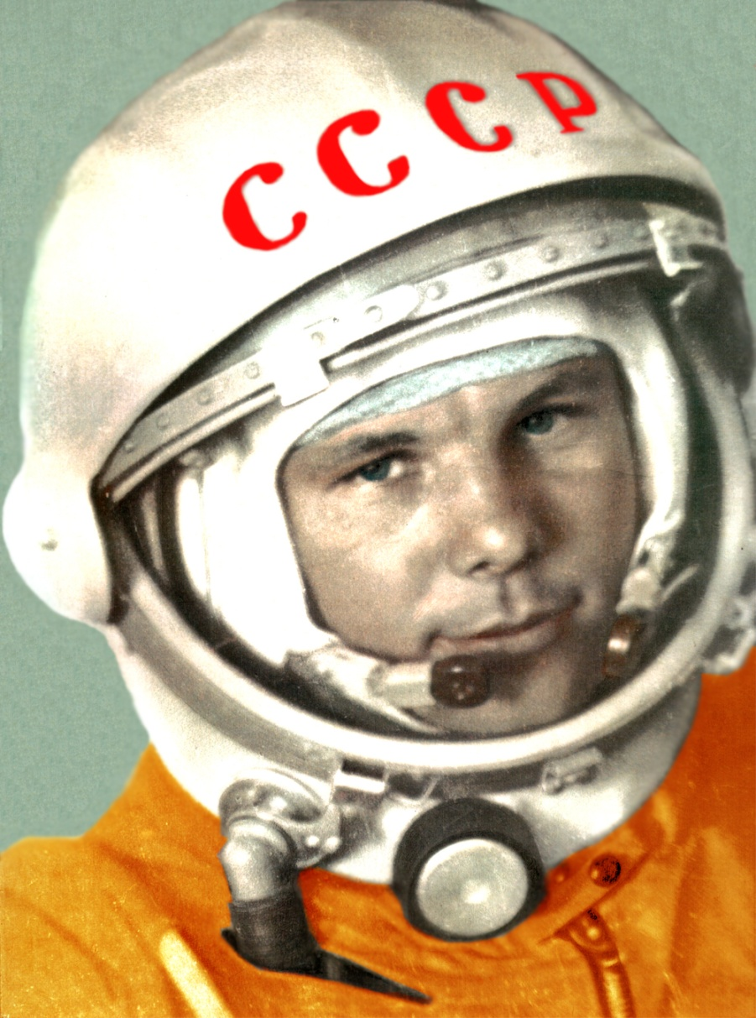
12 апреля
1961 года
советский космонавт
Юрий Алексеевич
Гагарин
впервые в мире совершил
виток
вокруг
Земли.

Slide 8
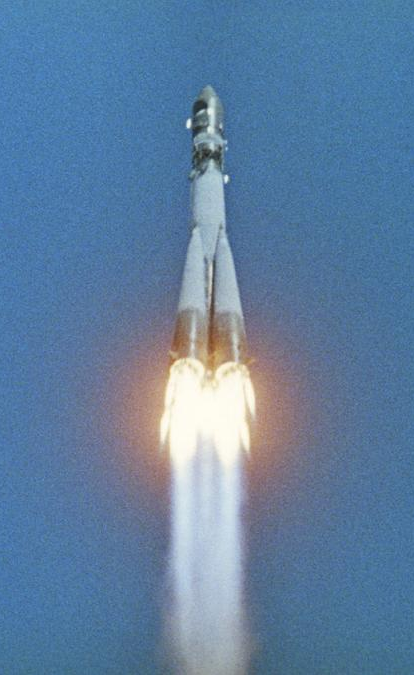
Свой первый полет
Ю.А. Гагарин совершил на космическом корабле «Восток- 1»

Slide 9
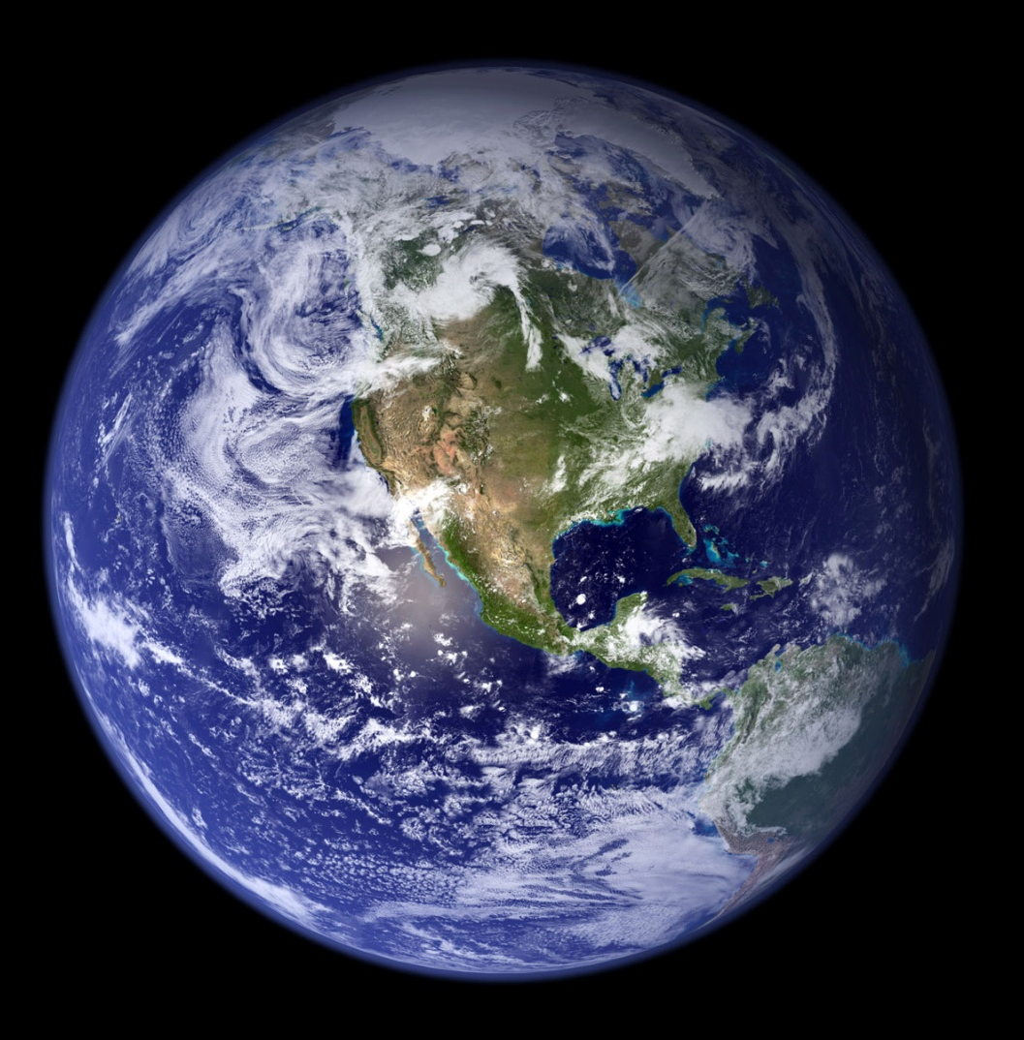
Из
космического пространства Юрий Гагарин увидел нашу планету – Земля, она
была круглая и показалась ему очень маленькой.

Slide 10
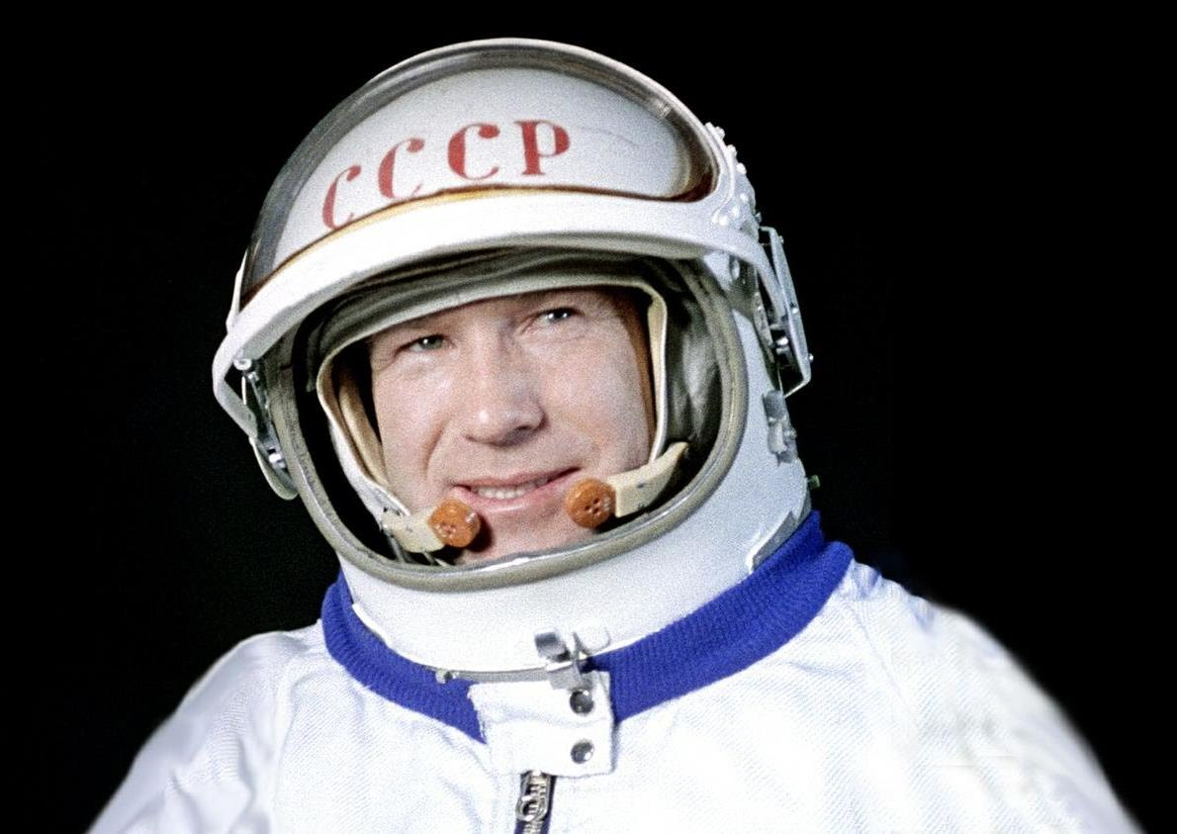
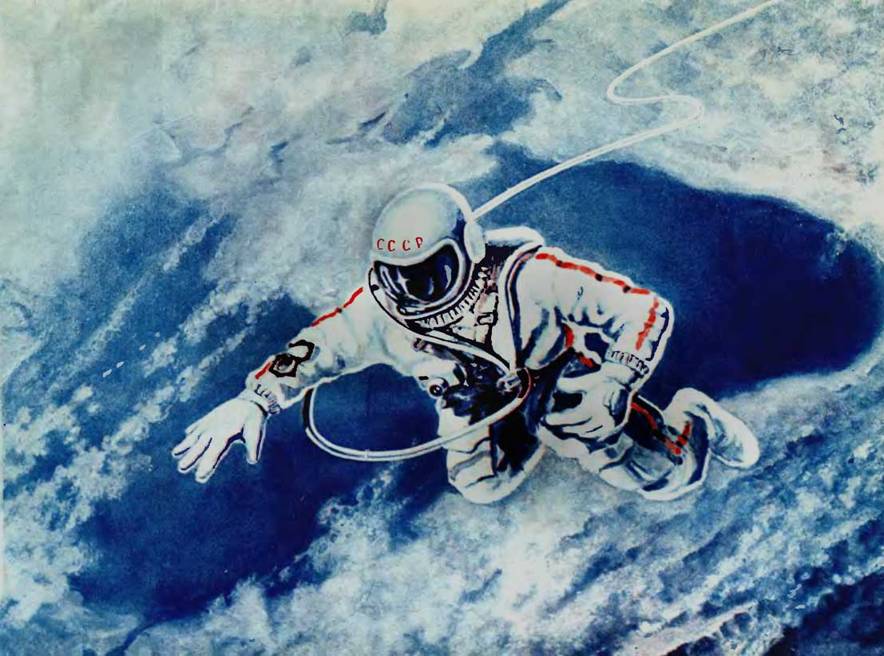
18 марта 1965 года летчик-космонавт СССР Алексей Леонов впервые в истории совершил выход в открытый космос с борта корабля "Восход-2"

Slide 11
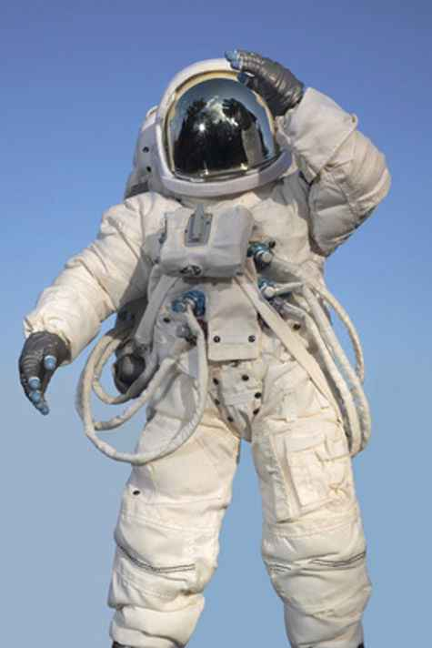
В космосе очень холодно и очень мало воздуха, поэтому на космонавта, который полетел в космос, одели вот такой скафандр. Скафандр очень теплый и защищает космонавта от холода, а также снабжает человека воздухом

Slide 12
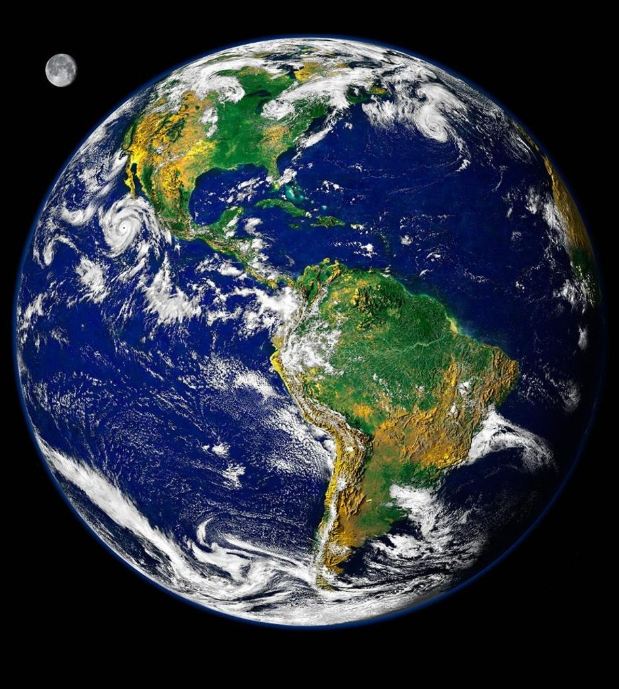
Это –наша планета Земля. Синие пятна на нашей планете – это вода – моря и океаны. Зеленые пятнышки – это зеленые леса и луга. Коричневые пятна – это горы. А маленький кружок около Земли – это Луна, спутник Земли.

Slide 13
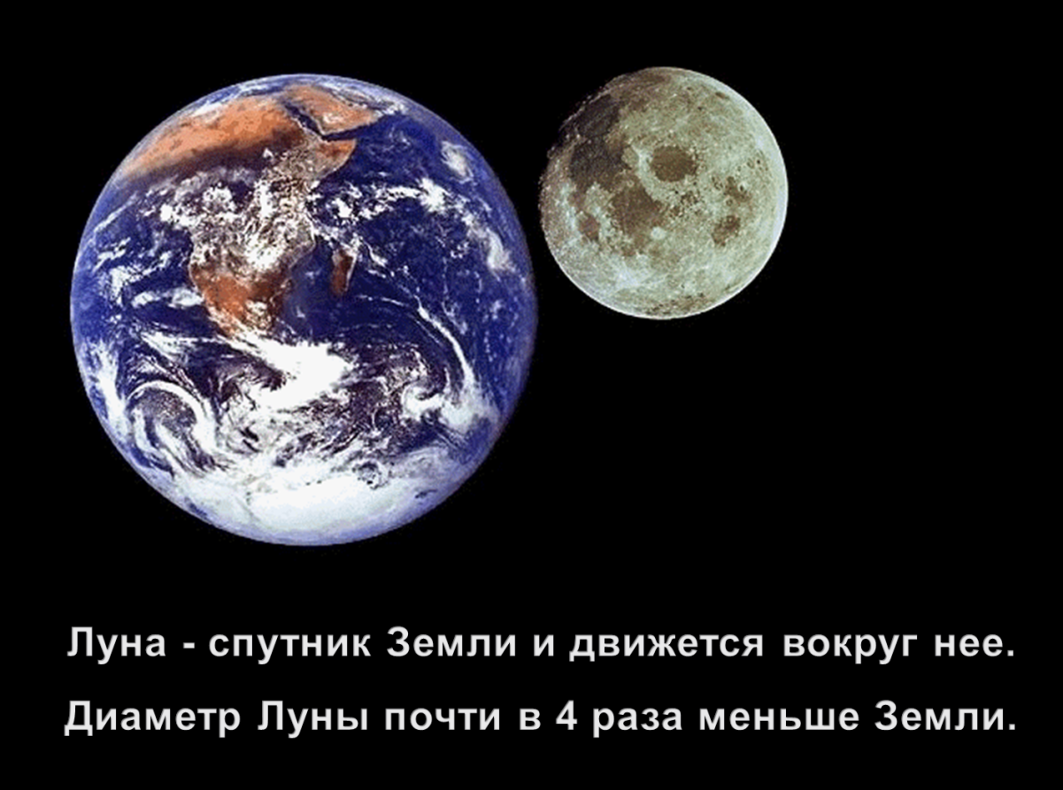

Slide 14
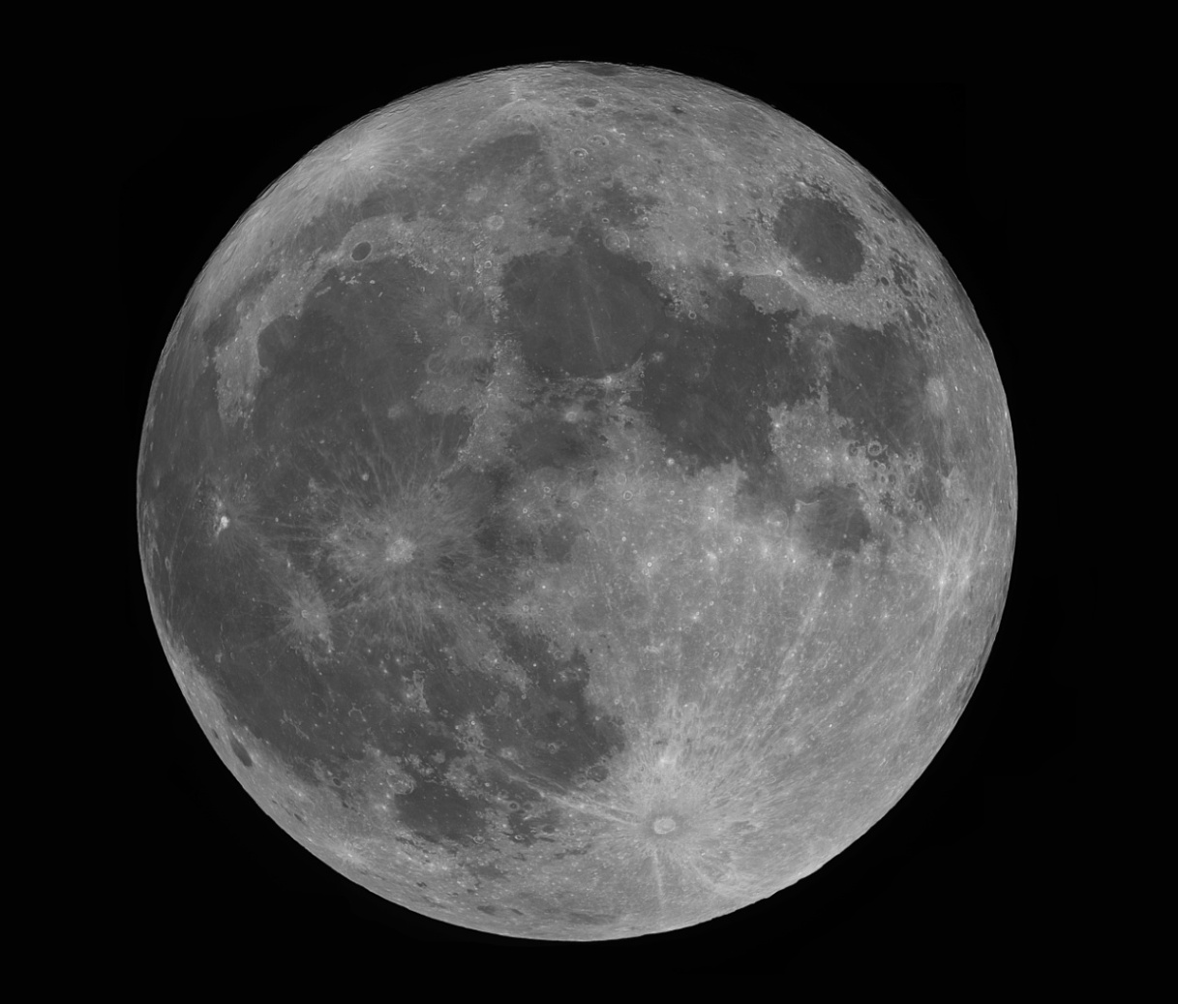
А так выглядит Луна, если подлететь к ней поближе

Slide 15
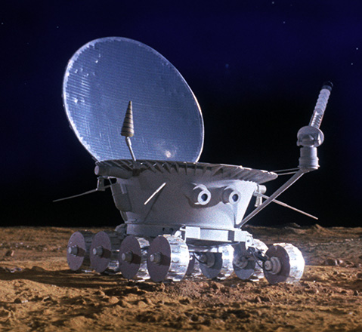
Для того, чтобы лучше изучить Луну, люди изобрели луноход и доставили его на планету.

Slide 16
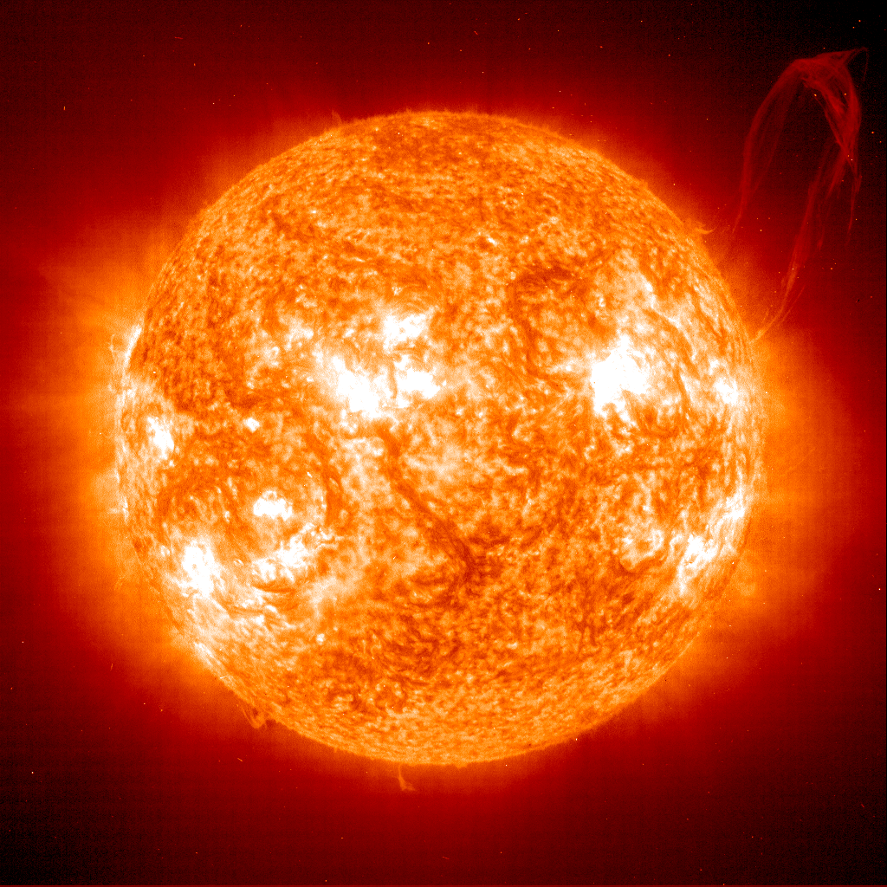
А вот таким космонавты увидели Солнце – огромный раскаленный огненный шар.

Slide 17
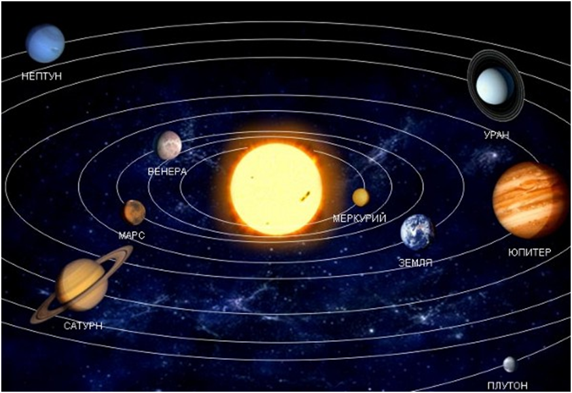
А вокруг Солнца вращаются все планеты солнечной системы.

Slide 18
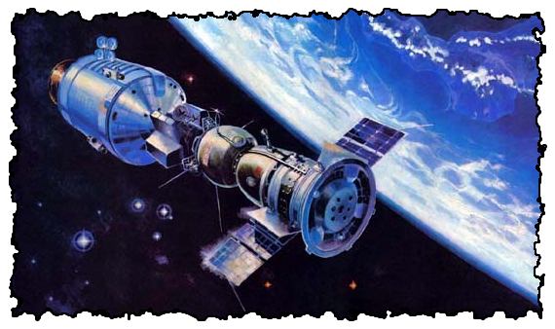
В космос запущены искусственные спутники Земли. С их помощью проводятся научные исследования. Спутники изучают магнитное поле и радиационную обстановку вблизи Земли, исследуют невидимые космические излучения, выполняют разнообразные биологические и технические эксперименты.

Slide 19
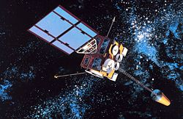
Метеорологический спутник создан для получения из космоса данных о Земле, которые используются для прогноза погоды. У спутников на борту приборы, с помощью которых наблюдают за температурой поверхности Земли, за облачным, снеговым и ледовым покровом.

Slide 20
Благодаря искусственным спутникам мы смотрим телевизор и разговариваем по телефону.

Slide 21
Необъятен, и до конца не изведан космос. И кто знает, может быть, кто-нибудь из вас, когда вырастет, станет его новым покорителем.

Slide 22
Я хотел бы слетать на луну,
В неразгаданный мир окунуться.
И подобно красивому сну
К самой яркой звезде прикоснуться.
Долететь до далёких орбит,
Неизвестных всем нам измерений,
Где загадочный космос хранит
Много тайн необъятной вселенной…

Slide 23
Спасибо за внимание.

